Slide 1
上节课回顾：
列框图表达LTI系统的线性和时不变特性
简述描述LTI 系统的方程建立步骤，说明系统的线性时不变特性取决于哪些要素
简述经典法求解LTI系统的主要步骤，说明各步骤求解的响应特征

Slide 2
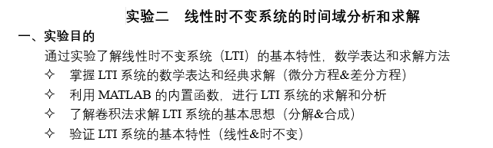
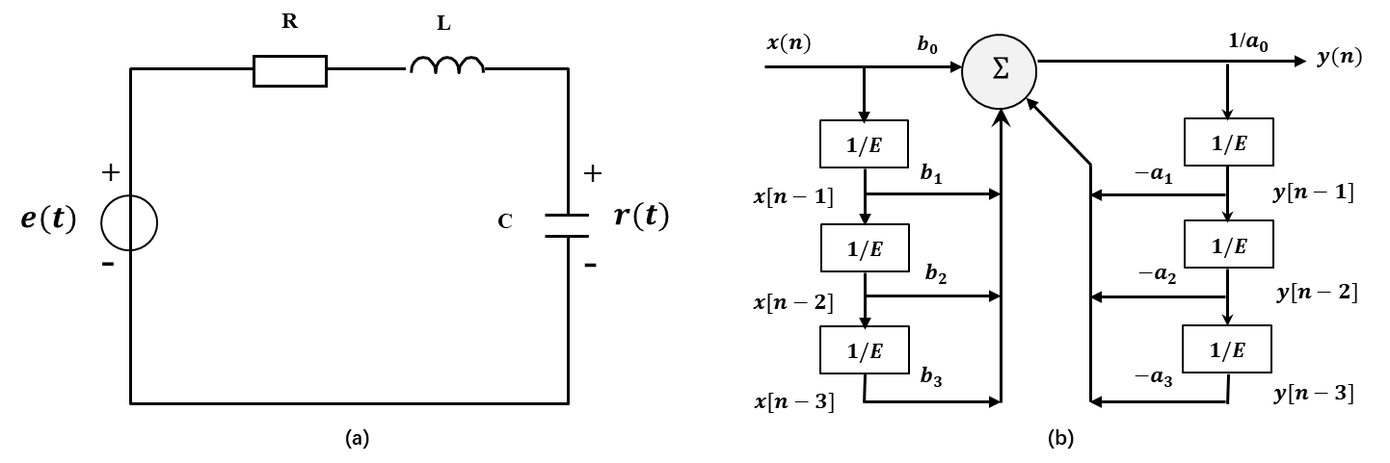
二、 实验内容
1. 连续时间线性时不变系统的微分方程表达和求解
相关函数：impulse() step() tf() lsim()
2. 离散时间线性时不变系统的差分方程表示和求解
相关函数： impz(b, a, n) filter (b, a, x) conv(x,h)
3. 验证线性时不变系统的线性特征和时不变特征

Slide 3
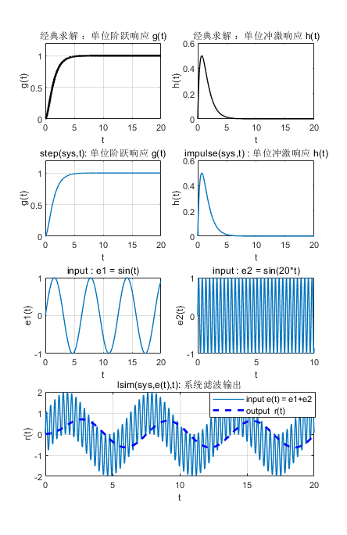
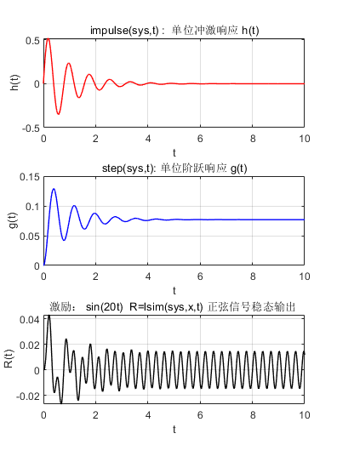

连续时间系统求解相关函数示例
tf impulse step lsim
clear all
ts=0; te=10; dt=0.01;
t=ts:dt:te;
% a:微分方程输出端系数 b:微分方程输入端系数
b=5; a=[1 2 65];
% sys=tf(b,a) 求微分方程代表的LTI系统模型
sys=tf(b,a);
% 函数:impulse(sys,t) 单位冲激响应
r_h=impulse(sys,t);
%
subplot(3,1,1)
plot(t,r_h,'r','LineWidth',1);
xlabel('t' ); ylabel('h(t)'); grid on
title("impulse(sys,t) : 单位冲激响应 h(t)");
% 函数: step(sys,t) 系统单位阶跃响应
r_step=step(sys,t);
%
subplot(3,1,2)
plot(t,r_step,'b','LineWidth',1);
xlabel('t'); ylabel('g(t)'); grid on
title("step(sys,t): 单位阶跃响应 g(t)");
% 函数: lsim(sys,x,t) 系统零状态响应
E=sin(20*t); % 输入信号
R=lsim(sys,E,t);
%
subplot(3,1,3)
plot(t,R,'k','LineWidth',1);
xlabel('t'); ylabel('R(t)'); grid on
title("激励：sin(20t) 系统零状态响应：R=lsim(sys,x,t) ");
$$\frac{d^{2}}{dt^{2}}r\left(t\right)+2\frac{d}{dt}r\left(t\right)+65r\left(t\right)=5e\left(t\right)$$
Lab2-1

Slide 4
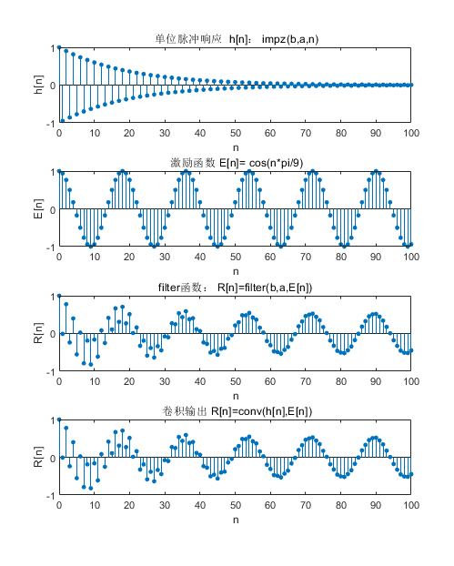
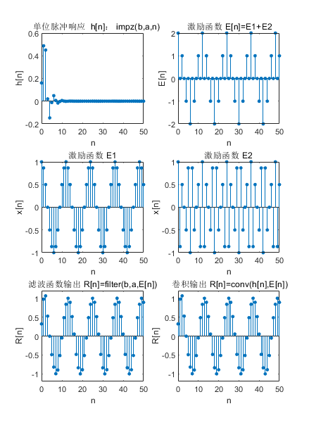

离散时间系统求解相关函数示例
impz filter conv
clear all
NN=100; k=0:NN; % 响应长度
% a:差分方程输出端系数 b: 差分方程输入端系数
a=[1.0 0.95]; b=[1];
% 单位脉冲响应: impz()
r_h=impz(b,a,k);
%
subplot(4,1,1);
stem(k,r_h,'filled','MarkerSize',3);
title(' 单位脉冲响应 h[n]： impz(b,a,n)');
xlabel('n’); ylabel('h[n]');
e_input=cos(1*pi*k/9); % 激励信号
%
subplot(4,1,2);
stem(k,e_input,'filled','MarkerSize',3);
title(' 激励函数 E[n]= cos(n*pi/9)');
xlabel('n’); ylabel('E[n]');
% 系统函数求解响应 filter()
R_filter=filter(b,a,e_input);
%
subplot(4,1,3);
stem(k,R_filter,'filled','MarkerSize',3);
title(' filter函数： R[n]=filter(b,a,E[n]) ' );
xlabel('n’); ylabel('R[n]');
% 卷积函数求解响应 conv()
A=r_h';
conv_AB=conv(A,e_input,"full");
%
subplot(4,1,4);
stem(k,conv_AB(1:NN+1),'filled','MarkerSize',3);
title(‘ 卷积函数：R[n]=conv(h[n],E[n])' );
xlabel('n’); ylabel('R[n]');
$$y\left[n\right]−0.95y\left[n−1\right]=x[n]$$
Lab2-2

